Slide 1
БУМАЖНЫЙ МОСТ
(исследовательский проект)
ВЫПОЛНИЛИ: Ковалёва Анастасия, Минаев Михаил (7 «а» класс)
РУКОВОДИТЕЛЬ: Щукина Елена Петровна (учитель физики)

Slide 2
Цель: выяснить, как зависит прочность сооружения от формы конструкции и сконструировать прочный мост из бумаги. Оборудование: листы бумаги, гири, безмен, вода, ведро, ножницы, клей

Slide 3
План исследования: 1) Испытание на прочность: а) плоского листа бумаги; б) уголка;; В) швеллера; Г) арки, д) двутавровой балки (двутавры), Е) гофрированной поверхности ж) трубы 2) анализ и обработка результатов; 3) работа с теоретическим материалом для объяснения полученных результатов; 4) работа с интернет- ресурсами и литературой.

Slide 4
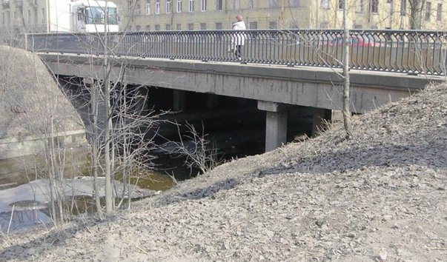
Бумажный мост в г. Санкт-Петербург

Slide 5
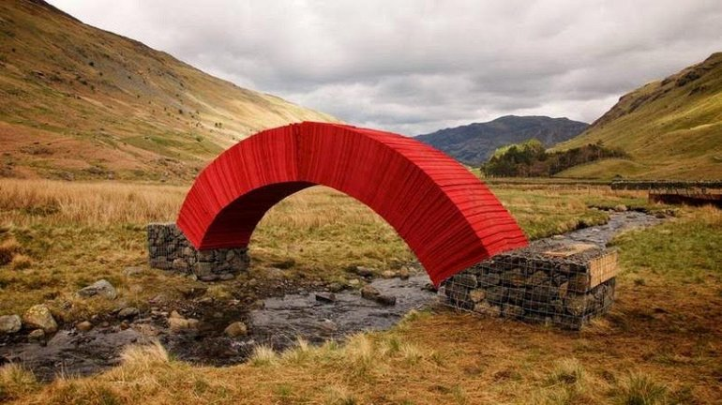
МОСТ ИЗ БУМАГИ В ВеликобританиИ

Slide 6
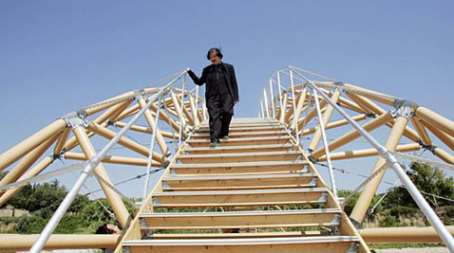
МОСТ ИЗ БУМАГИ НА ЮГЕ ФРАНЦИИ

Slide 7
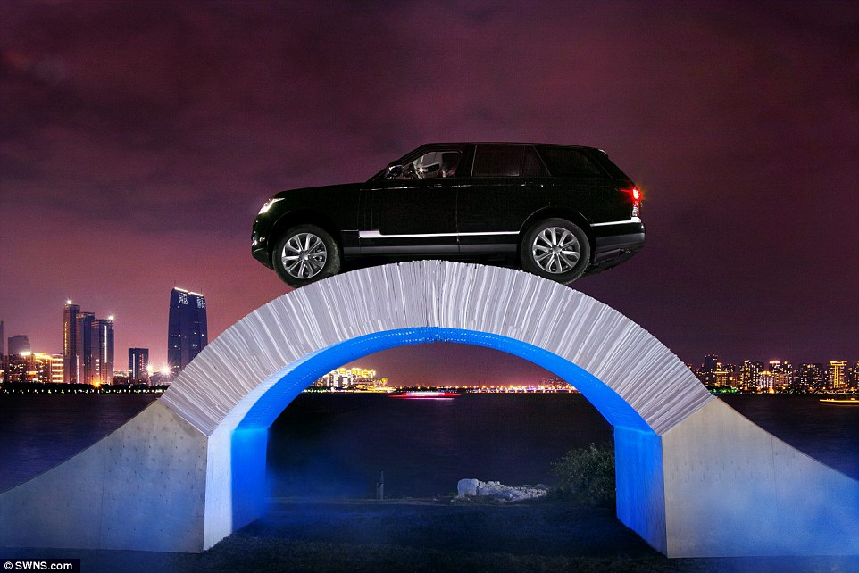

Slide 8
ИССЛЕДОВАНИЕ БУМАГИ НА ПРОЧНОСТЬ

Slide 9
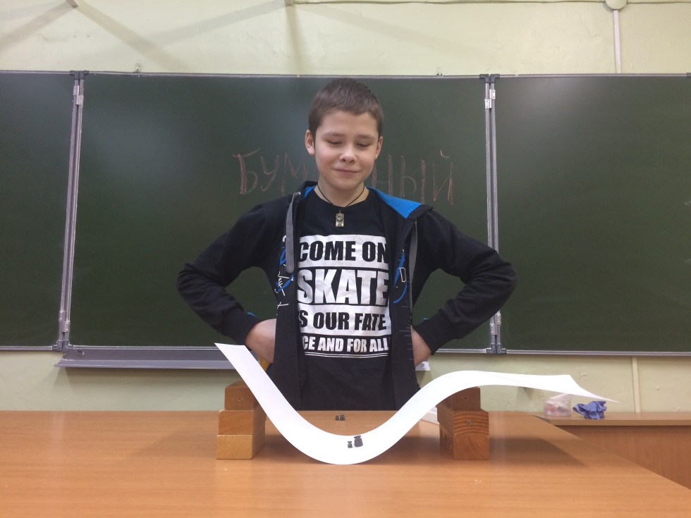
ПЛОСКИЙ ЛИСТ - 13 грамм

Slide 10
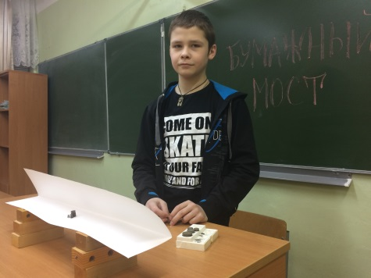
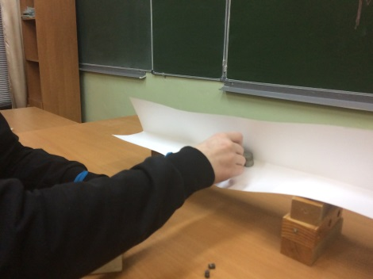
УГОЛОК -205 грамм

Slide 11
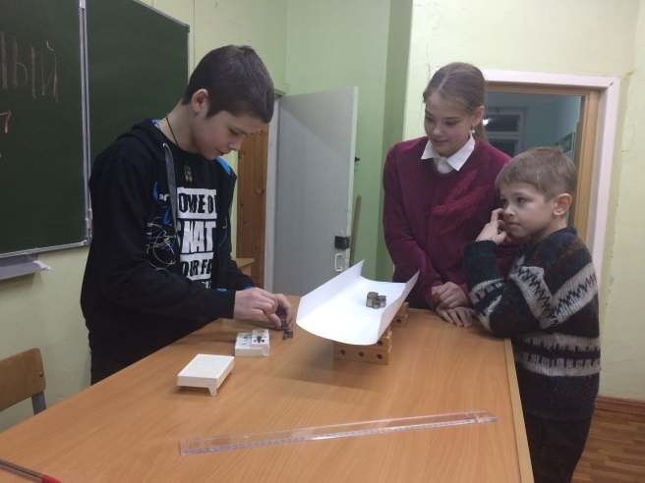
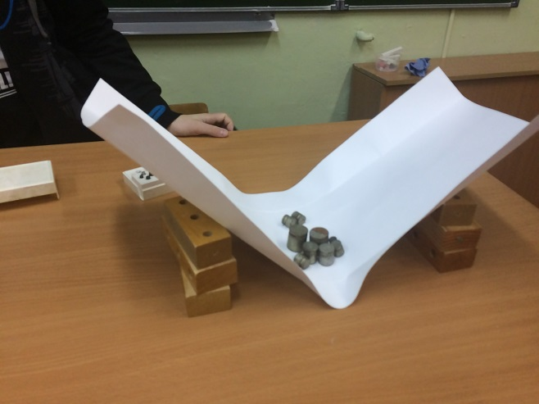
ШВЕЛЛЕР - 380 грамм

Slide 12
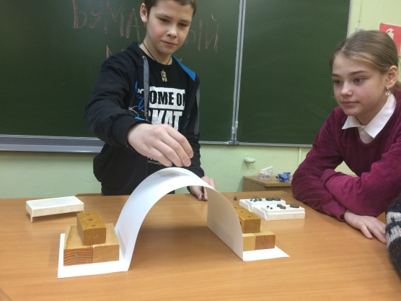
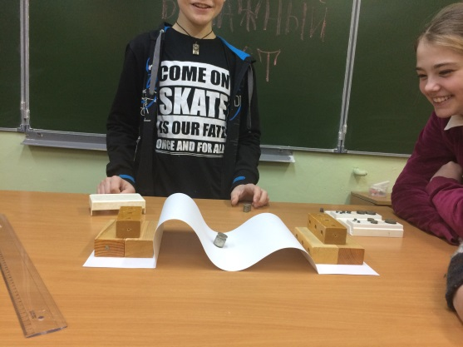
АРКА - 55 грамм

Slide 13
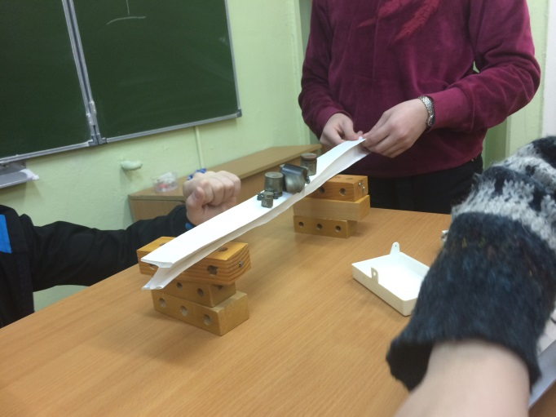
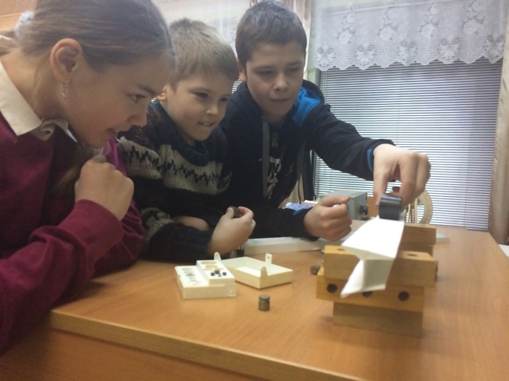
двутавровая балка - 392 грамма

Slide 14
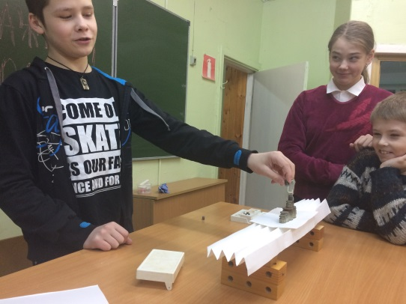
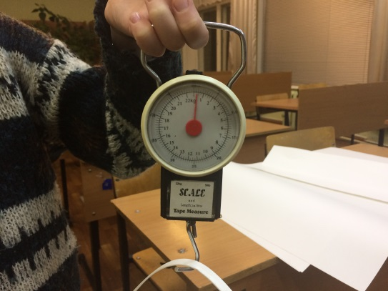

Slide 15
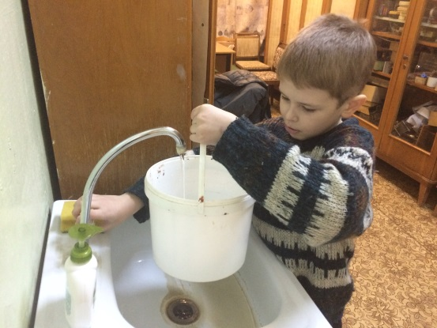
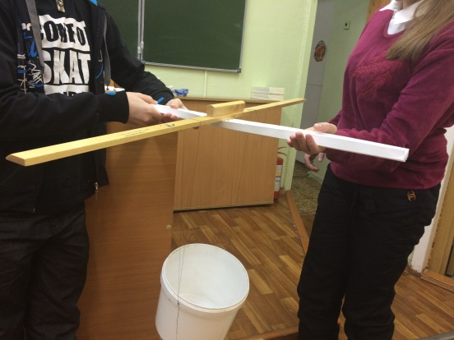
гофрированная бумага -500 грамм

Slide 16
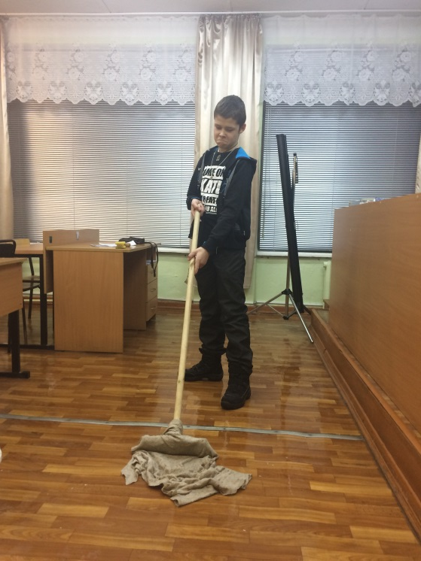
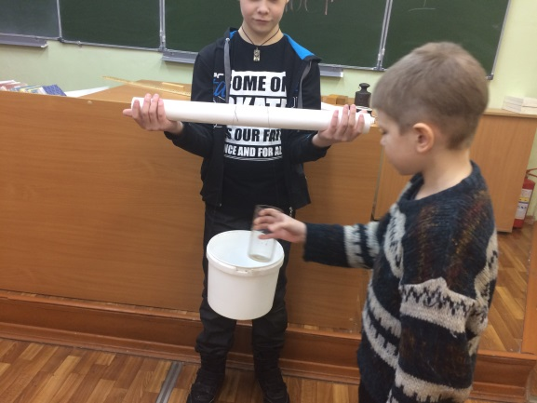

Slide 17
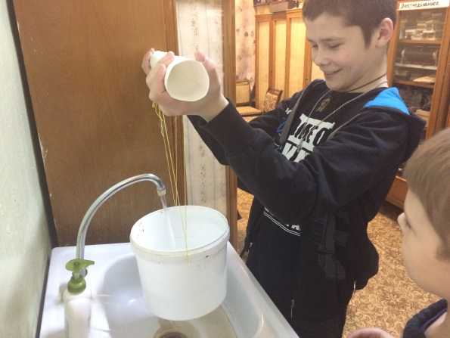
труба - 5 кг 300 грамм

Slide 18
Почему с изменением формы материала изменяется его прочность?

Slide 19
ВЫВОД:
Исследуемые конструкции лёгкие и прочные. Прочность конструкции зависит от её формы.
Бумажный мост будет максимально крепким, если его детали сделать в форме труб.

Slide 20
Список литературы:
1. Кабардин О.Ф., Орлов В.А. Факультативный курс физики, 8 класс. – М.: Просвещение, 1985.
2. Блудов М.И. Беседы по физике. – М.: Просвещение, 1984.
3. Большая энциклопедия Кирилла и Мефодия Разработчик: OOO «Кирилл и Мефодий» Год: 2012 Платформа: PC
4. Интернет-ресурсы

Slide 21
Спасибо за внимание!

